Slide 1

브레인 미니 게임
조원: 이유정,윤상민,노경민

Slide 2
contents
개발 환경
개발 동기 및 목적
시스템 개요
프로그램 구조
프로그램 화면
프로그램 시연
에필로그
Q & A

Slide 3
개발 환경
운영체제
Windiow 10
언어
Java
도구
Eclipse
D B
Oracle 11g

Slide 4
개발 동기 및 목적
동기 및 목적
간단한 사칙연산을 랭킹 시스템과 난이도 증가에 따른 점수의 차등 부여라는 오락적 요소와 결합시켜 사칙연산을 배우기 시작하는 저학년의 수학 학습에 대한 접근성을 높히며 사칙연산 게임을 즐김으로써 플레이어는 연산을 이해하고 풀어가면서 두뇌 증진 및 수학에 대한 거부감을 줄일 수 있고 수학에 대한 참여도, 자신감을 늘릴 수 있을 것이다.

Slide 5
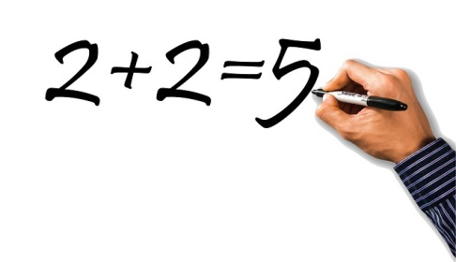


시스템 개요

Slide 6
프로그램 구조
Nickname
Main
page
Game Start
Game page
Ranking page
Ranking

Slide 7

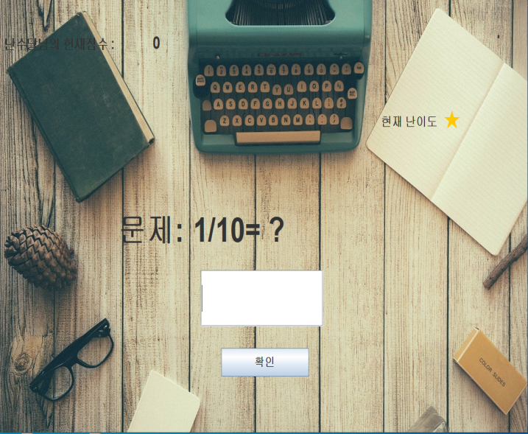
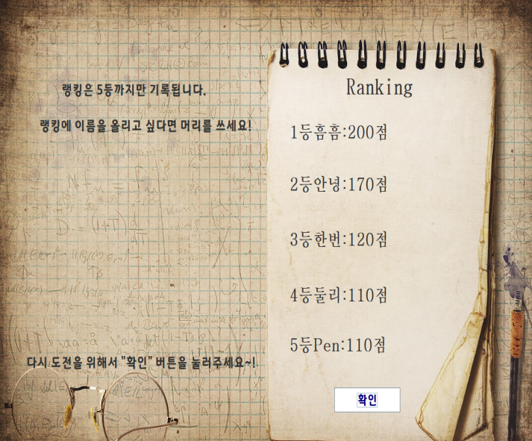
프로그램 화면(임시)
Main Page
Game Page
Ranking Page

Slide 8

프로그램 시연

Slide 9
에필로그
문제를 푸는데 제한시간을 두어 조금 더 게임을 하는데 긴장감을 높이는 것도 게임에 재미를 더하는 하나의 요소라고 생각된다.
문제와 점수를 좀 더 세분화 할 수 있었으면 좋겠고, 이후에 데이터베이스를 이용해 랭킹처리를 더 효율적으로 구현하고 싶다.
다양한 로직을 이용해 문제를 더 현실적으로 만들고 수학연산을 추가하여 문제에 다채로움을 늘리고 싶다.

Slide 10
Q&A

